Slide 1
Azure Workshop
for Beginners
クラウドネイティブな AI アプリ構築
この回では、第5回から7回にかけて構築した Todo Web アプリケーションに組み込むための AI エージェントを Microsoft Foundry で構築します
第12回
座学 + ハンズオン
300分 (休憩含む)
2026年9月1７日

Slide 2
アジェンダ
Azure Workshop for Beginners | 第12回
Microsoft Foundry とは
Todo アプリと AI エージェントの関係
ハンズオン: AI エージェント構築

Slide 3
今日のゴール
Azure Workshop for Beginners | 第12回
Microsoft Foundry の AI エージェントの仕組みを理解する
Todo アプリと今回作成する AI エージェントの関係を理解する
AI エージェントを作成してみて、体験する

Slide 4
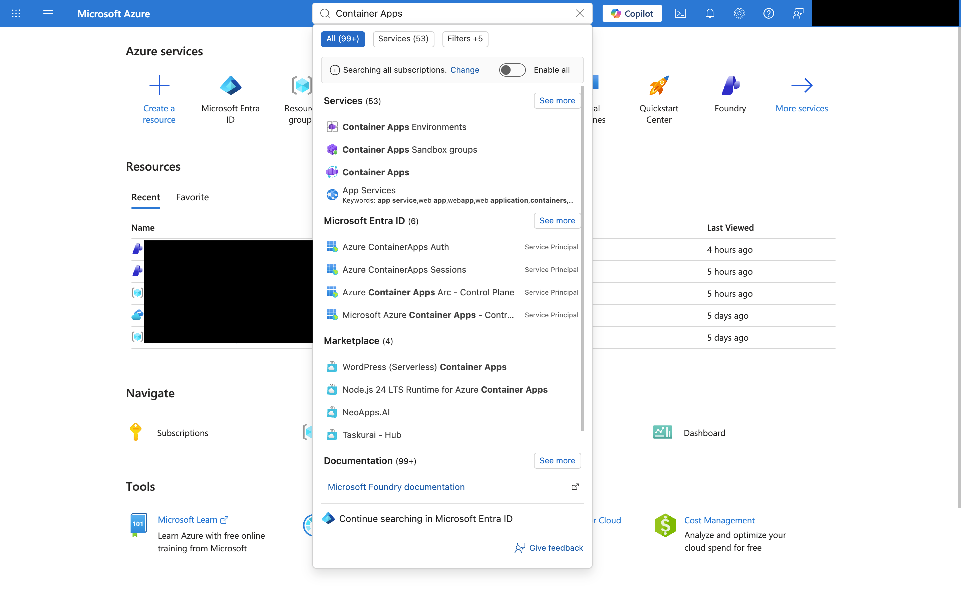
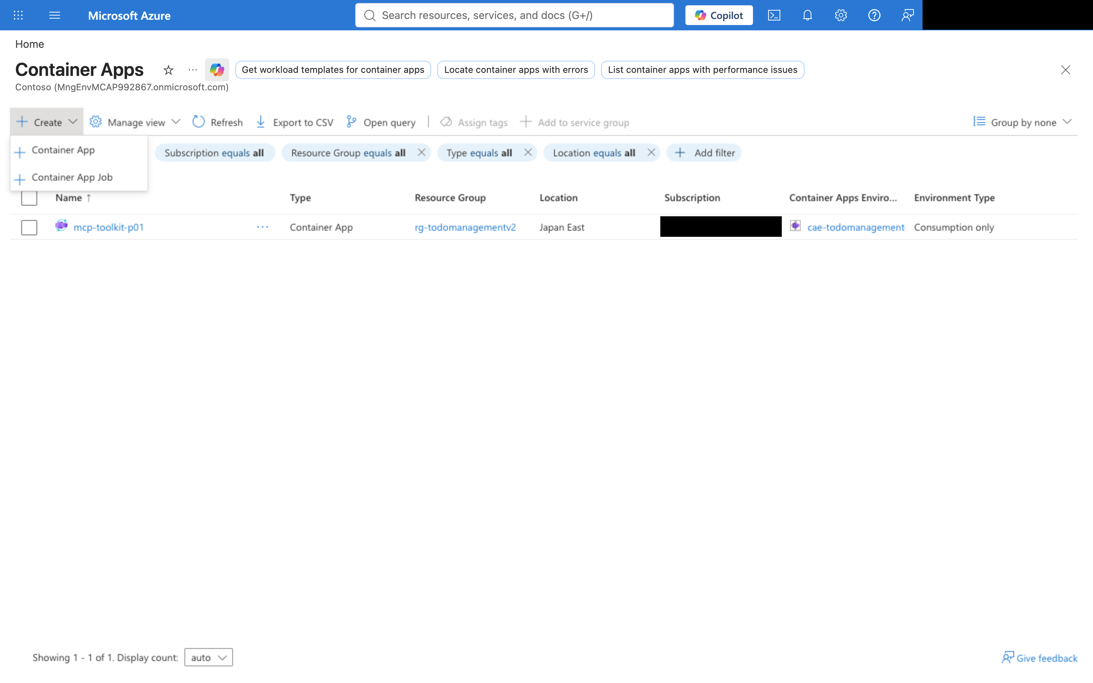
MCP 用コンテナアプリの作成
Azure Workshop for Beginners | 第12回
AI エージェントが Cosmos DB のデータを検索するための MCP 用コンテナアプリを講師が用意した ACA 環境上に構築する
コンテナアプリで検索
作成 > コンテナアプリを選択
コンテナアプリを選択

Slide 5
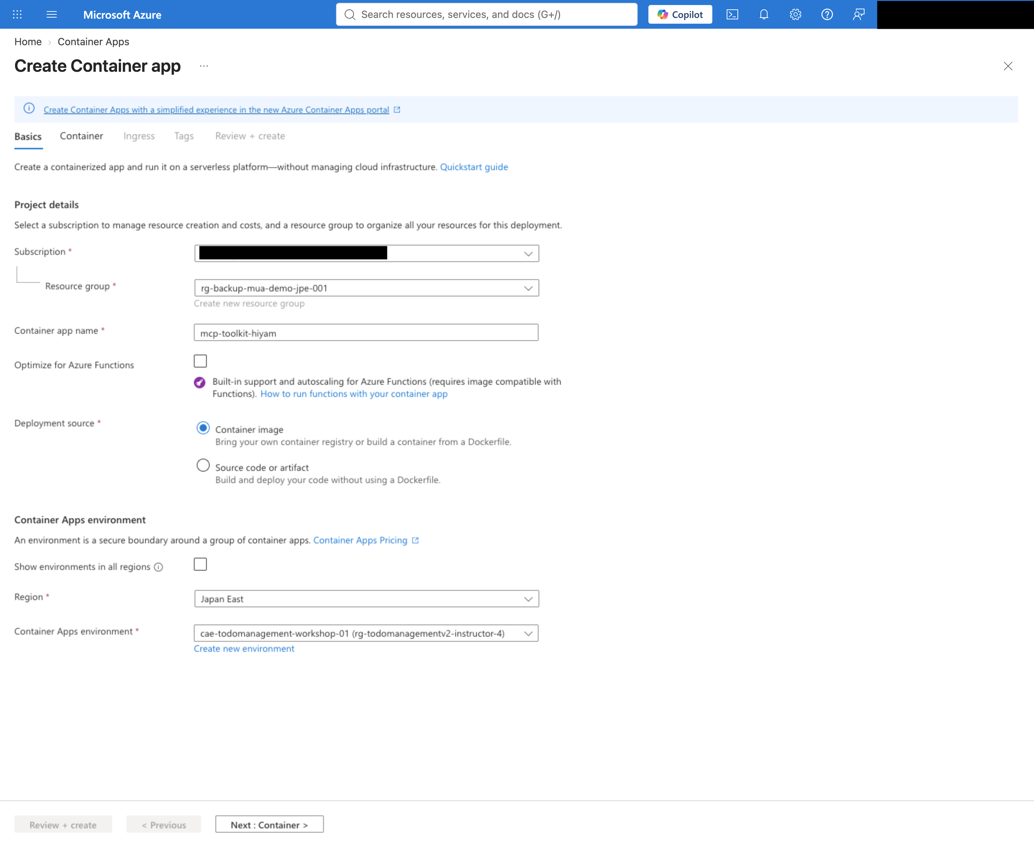
MCP 用コンテナアプリの作成
Azure Workshop for Beginners | 第12回
AI エージェントが Cosmos DB のデータを検索するための MCP 用コンテナアプリを講師が用意した ACA 環境上に構築する
自身のサブスクリプション、リソースグループを選択
講師指示のコンテナアプリ名を入力
講師が用意した ACA 環境を選択

Slide 6
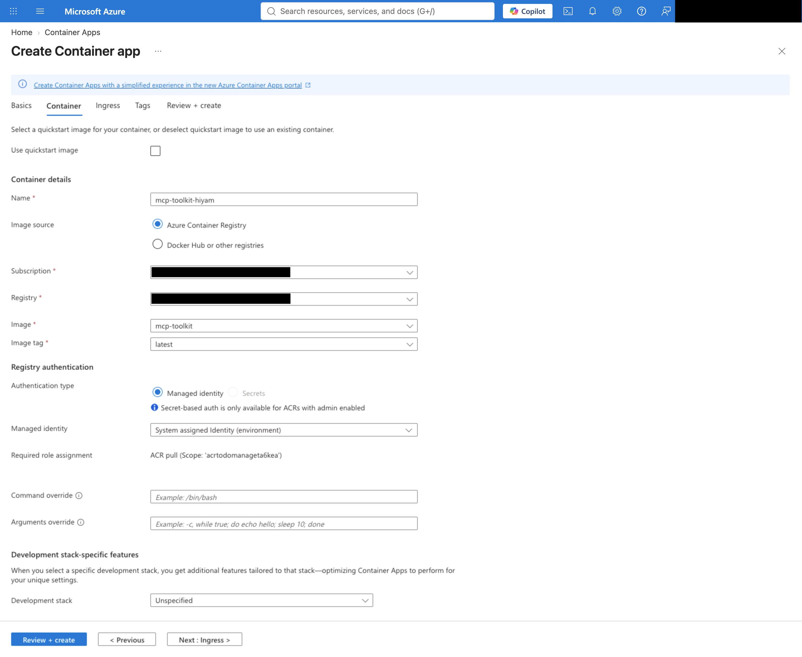
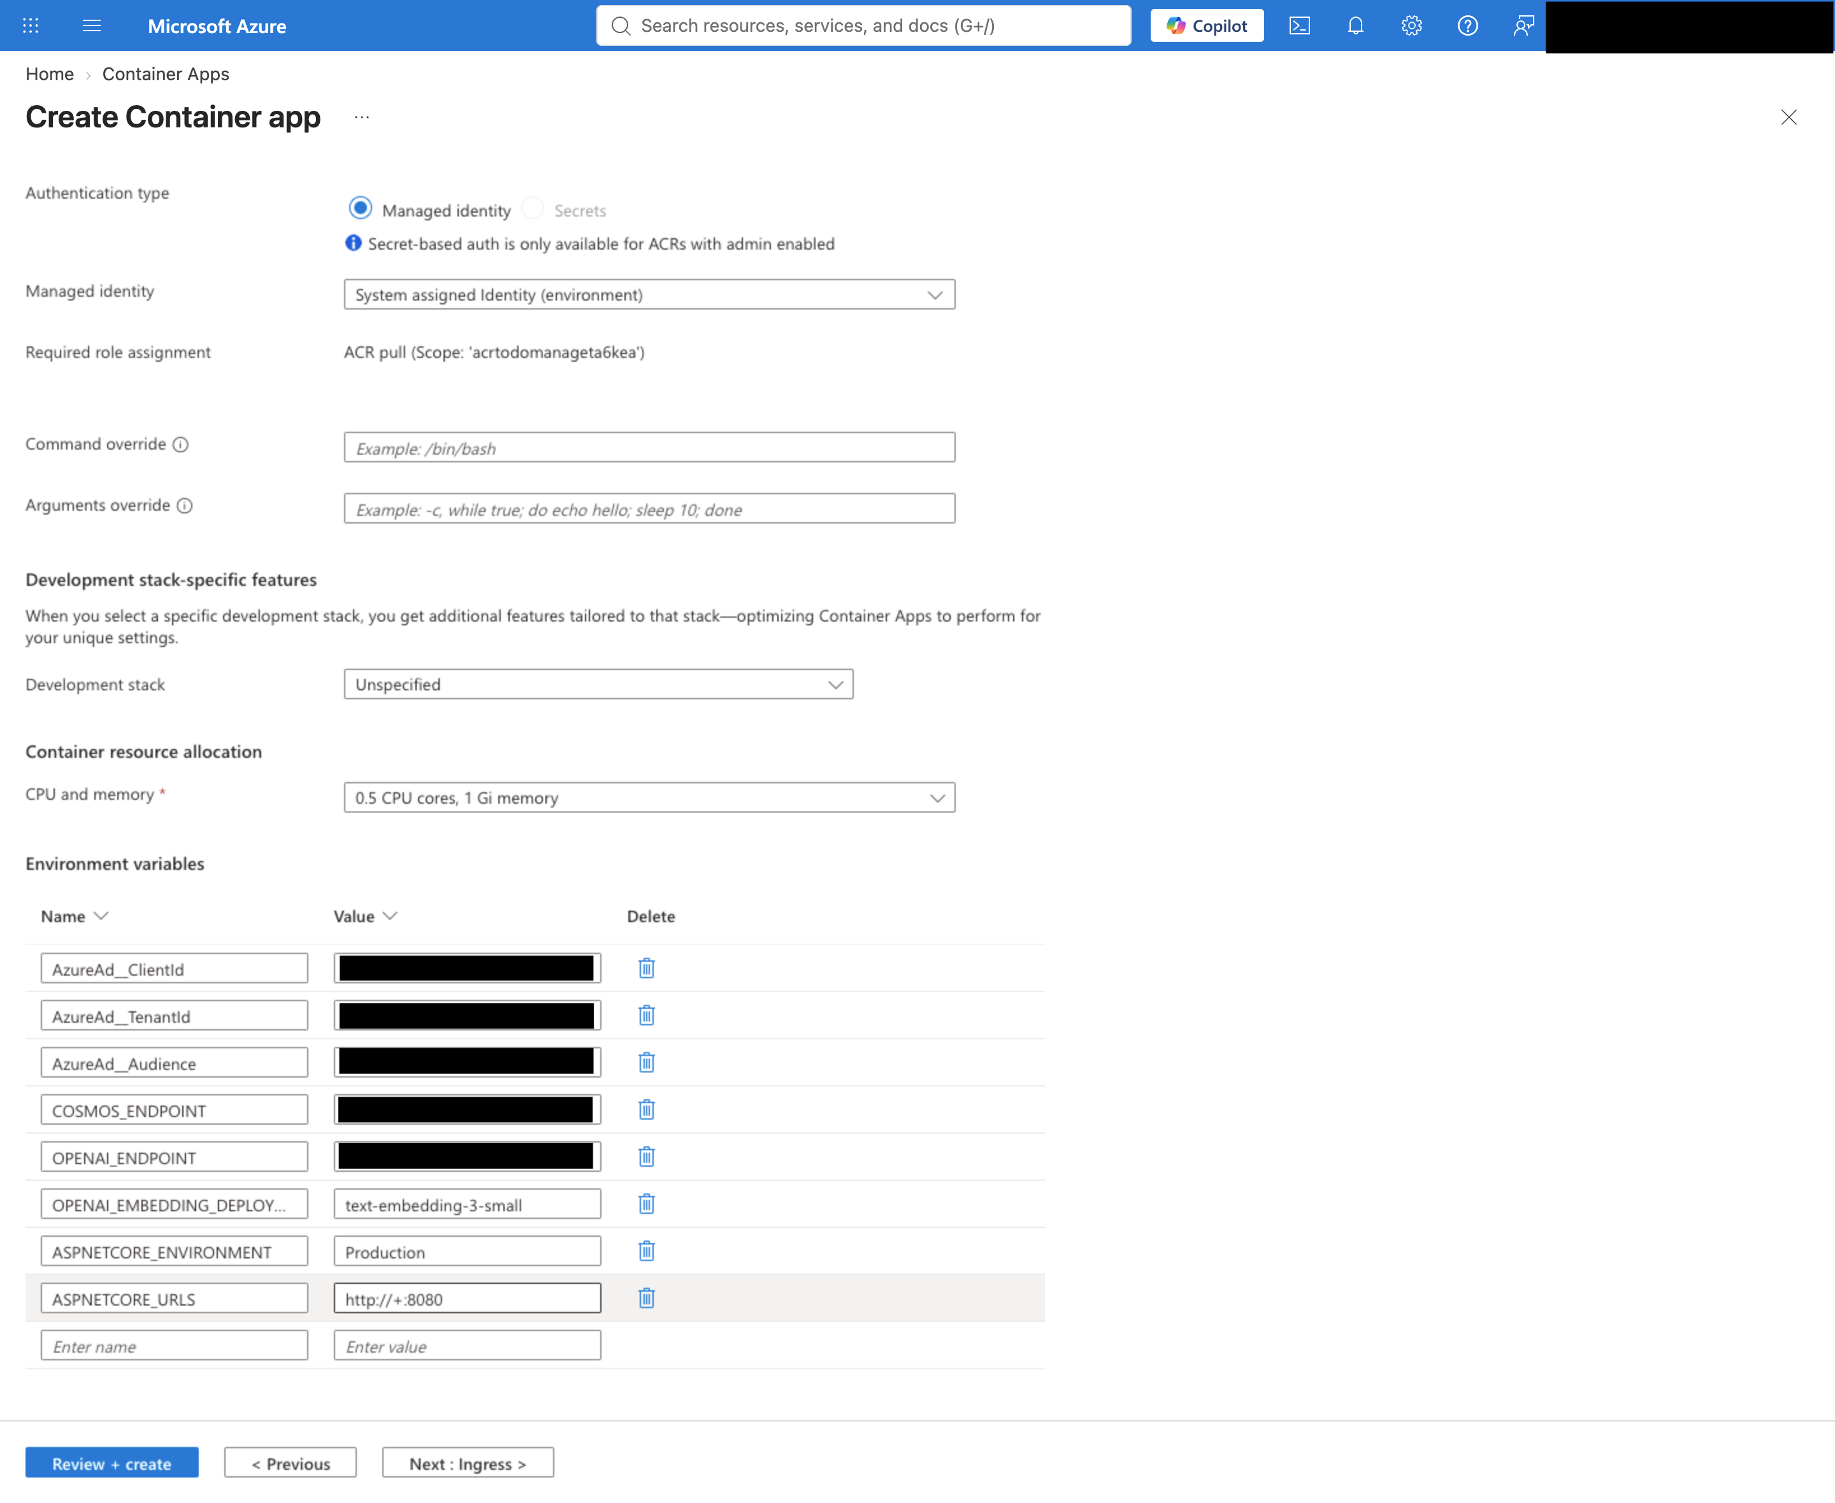
MCP 用コンテナアプリの作成
Azure Workshop for Beginners | 第12回
AI エージェントが Cosmos DB のデータを検索するための MCP 用コンテナアプリを講師が用意した ACA 環境上に構築する
以下の変数名、値の環境変数を記述
環境変数名 | 値
AzureAd__ClientId | MCP_CLIENT_ID
AzureAd__TenantId | TENANT_ID
AzureAd__Audience | MCP_CLIENT_ID
COSMOS_ENDPOINT | 講師提供の Cosmos DB エンドポイント
OPENAI_ENDPOINT | AZURE_OPENAI_ENDPOINT
OPENAI_EMBEDDING_DEPLOYMENT | EMBEDDING_DEPLOYMENT_NAME
ASPNETCORE_ENVIRONMENT | Production
ASPNETCORE_URLS | http://+:8080
チェックを外す
ACR を選択
講師が用意した ACR およびコンテナイメージを選択
0.5 CPU cores, 1 GB memory を選択
システム割り当てのマネージド ID を指定

Slide 7
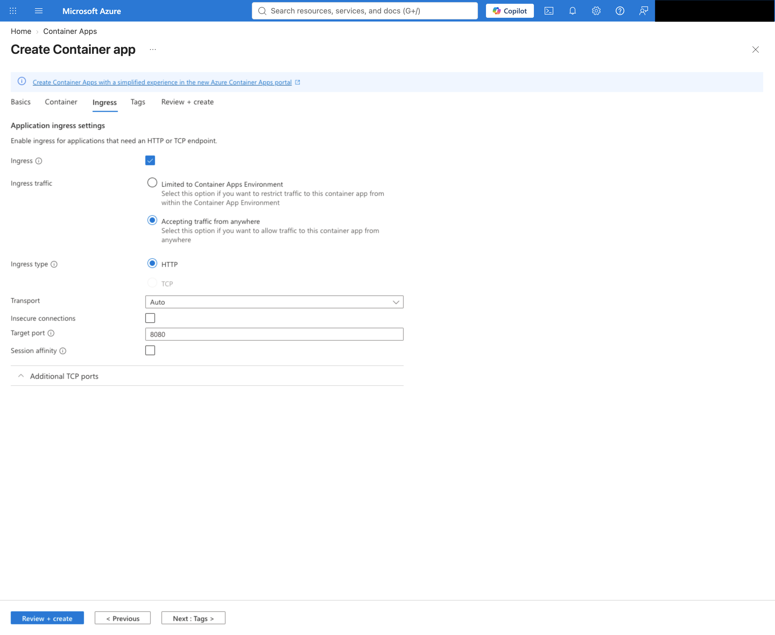
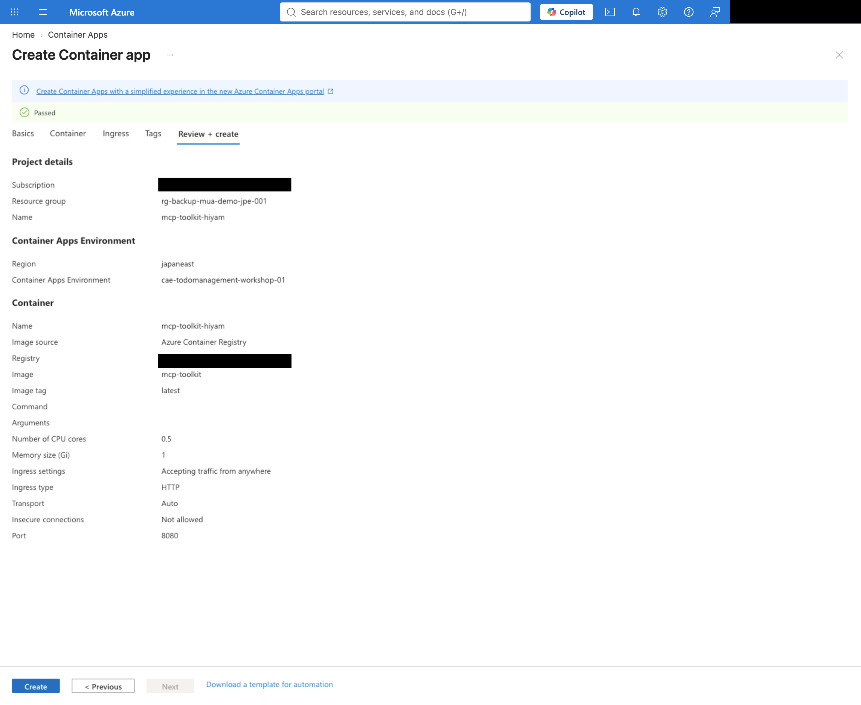
MCP 用コンテナアプリの作成
Azure Workshop for Beginners | 第12回
AI エージェントが Cosmos DB のデータを検索するための MCP 用コンテナアプリを講師が用意した ACA 環境上に構築する
チェック
以下のようなエラーでデプロイできなかった場合、ACA 環境のマネージド ID の再作成、ACR をスコープとした AcrPull ロールの再付与を講師に依頼して下さい。
原因として ACA 環境のマネージド ID の作成が不完全でマネージド ID のメタデータに Entra ID テナント ID が不足しているかもしれません。
■エラー例
Failed to provision revision for container app ‘<コンテナアプリ名>'. Error details: Identity with resource ID 'system-environment' not found for registry acrtodomanageta6kea.azurecr.io.. (Code: ContainerAppOperationError)
どこからでもトラッフィクを受け入れるを選択
HTTP を選択
Auto を選択
8080 を入力

Slide 8
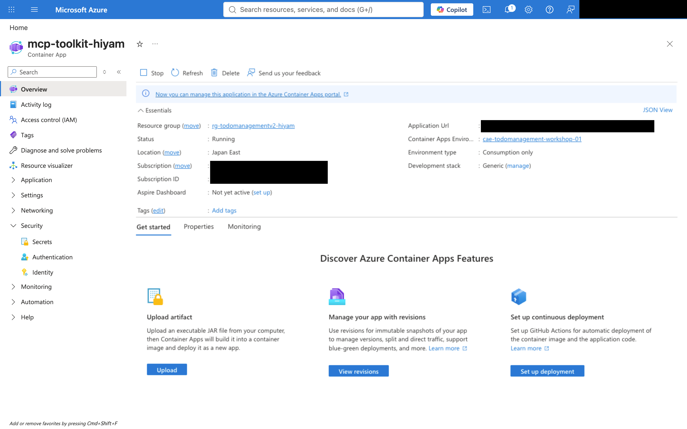
MCP 用コンテナアプリの作成
Azure Workshop for Beginners | 第12回
AI エージェントが Cosmos DB のデータを検索するための MCP 用コンテナアプリを講師が用意した ACA 環境上に構築する
作成したコンテナアプリの概要画面でアプリケーション URL を記録しておく

Slide 9
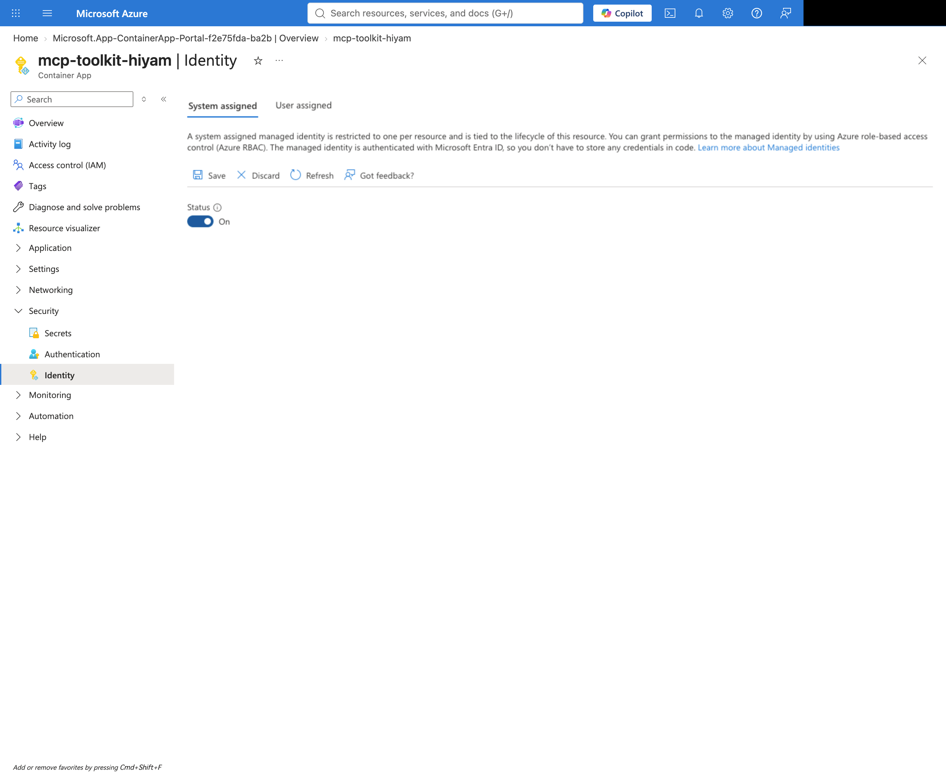
コンテナアプリのマネージド ID の作成と Cosmos DB へのアクセス件の付与
Azure Workshop for Beginners | 第12回
作成したコンテナアプリの画面からコンテナアプリのマネージド ID を有効化します。
On
保存したあとのマネージド ID の Object ID は後で Cloud Shell のコマンドで利用する
また、Foundry リソースをスコープにロールを付与する

Slide 10
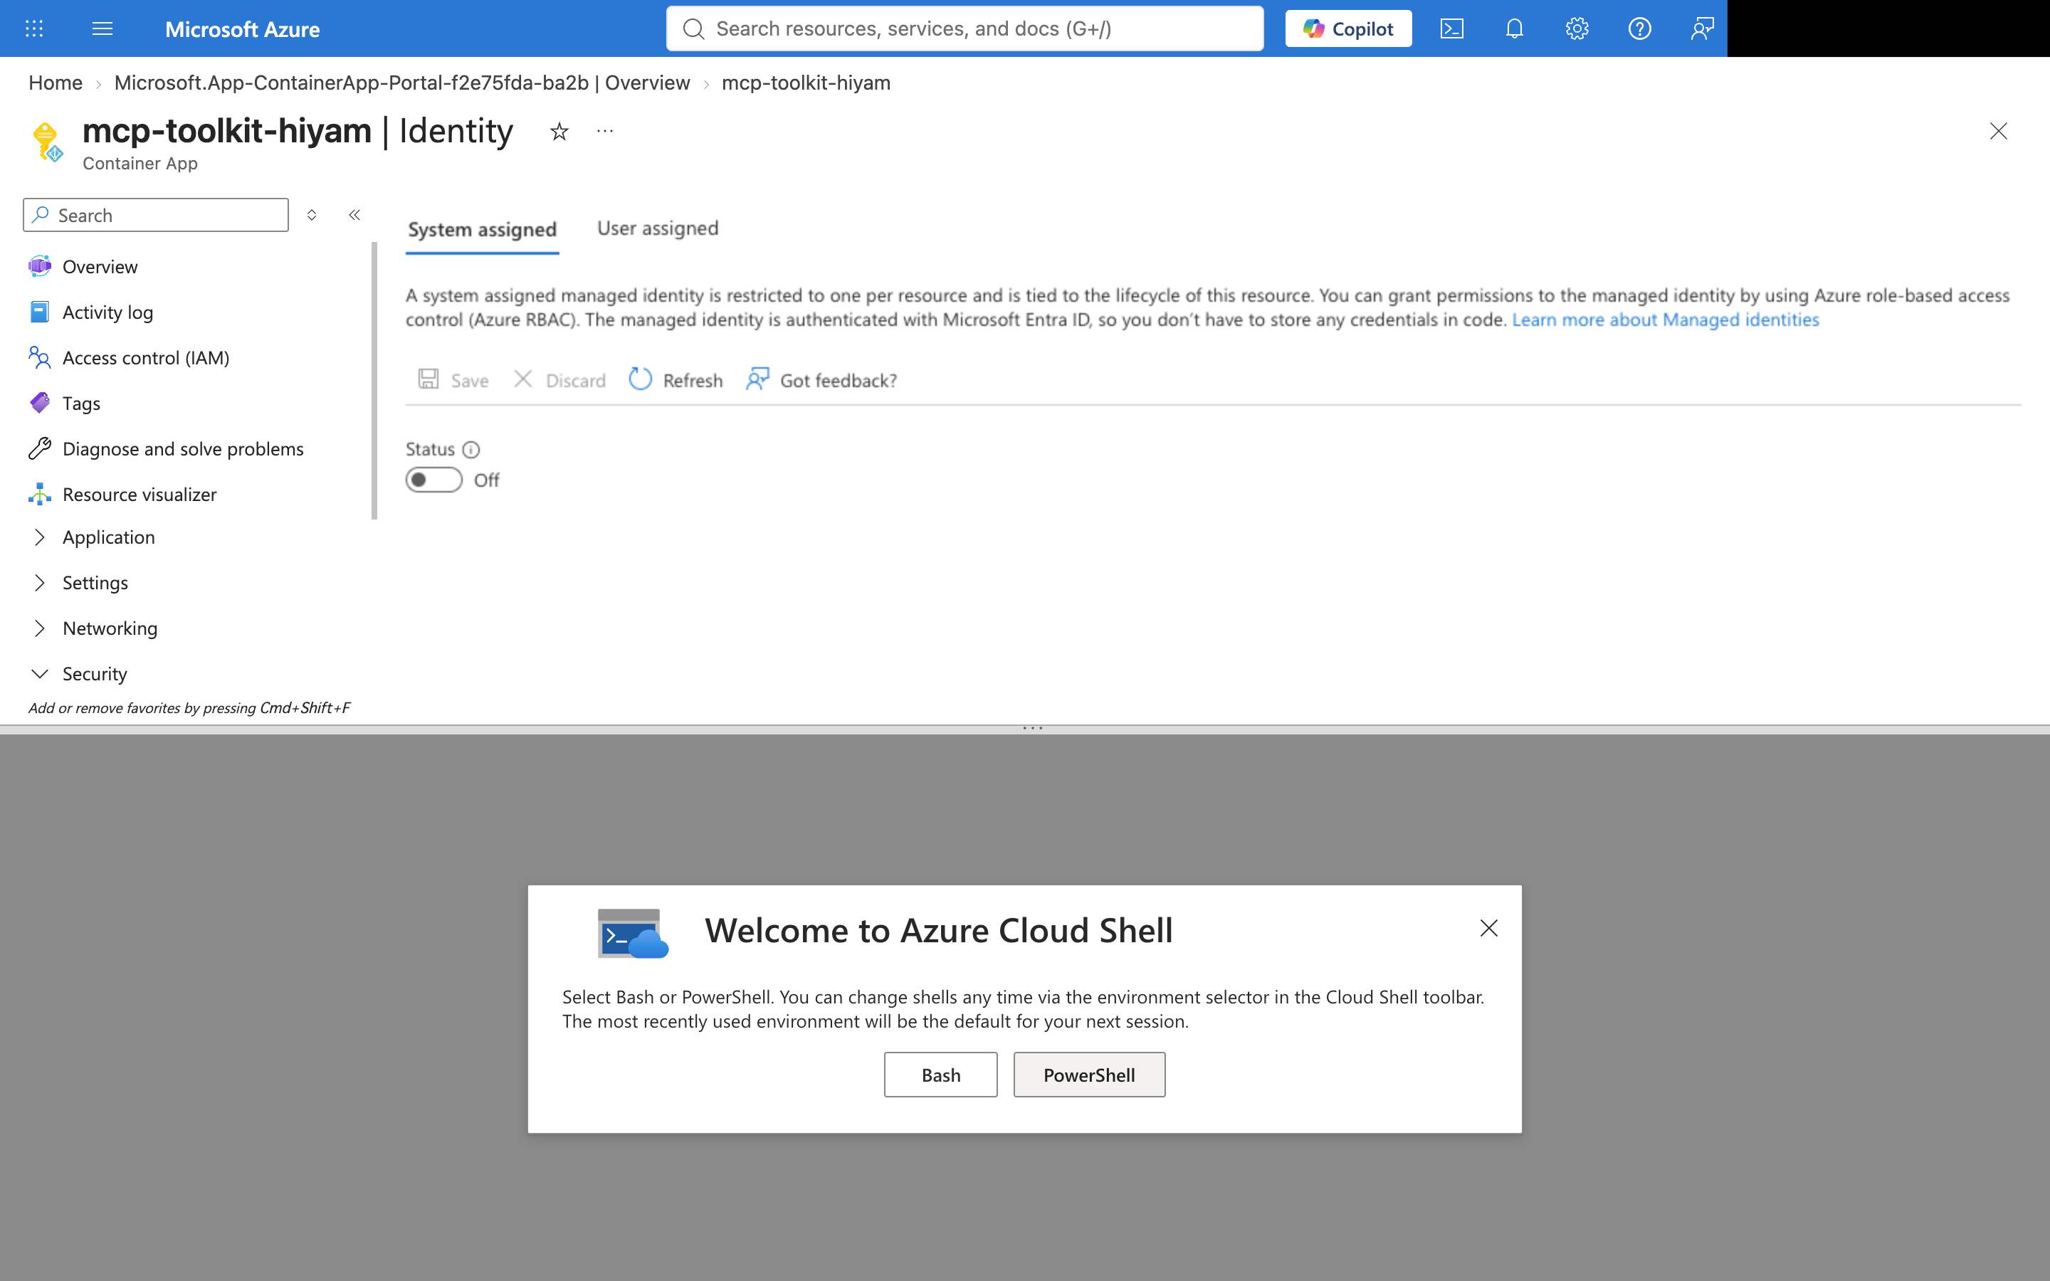
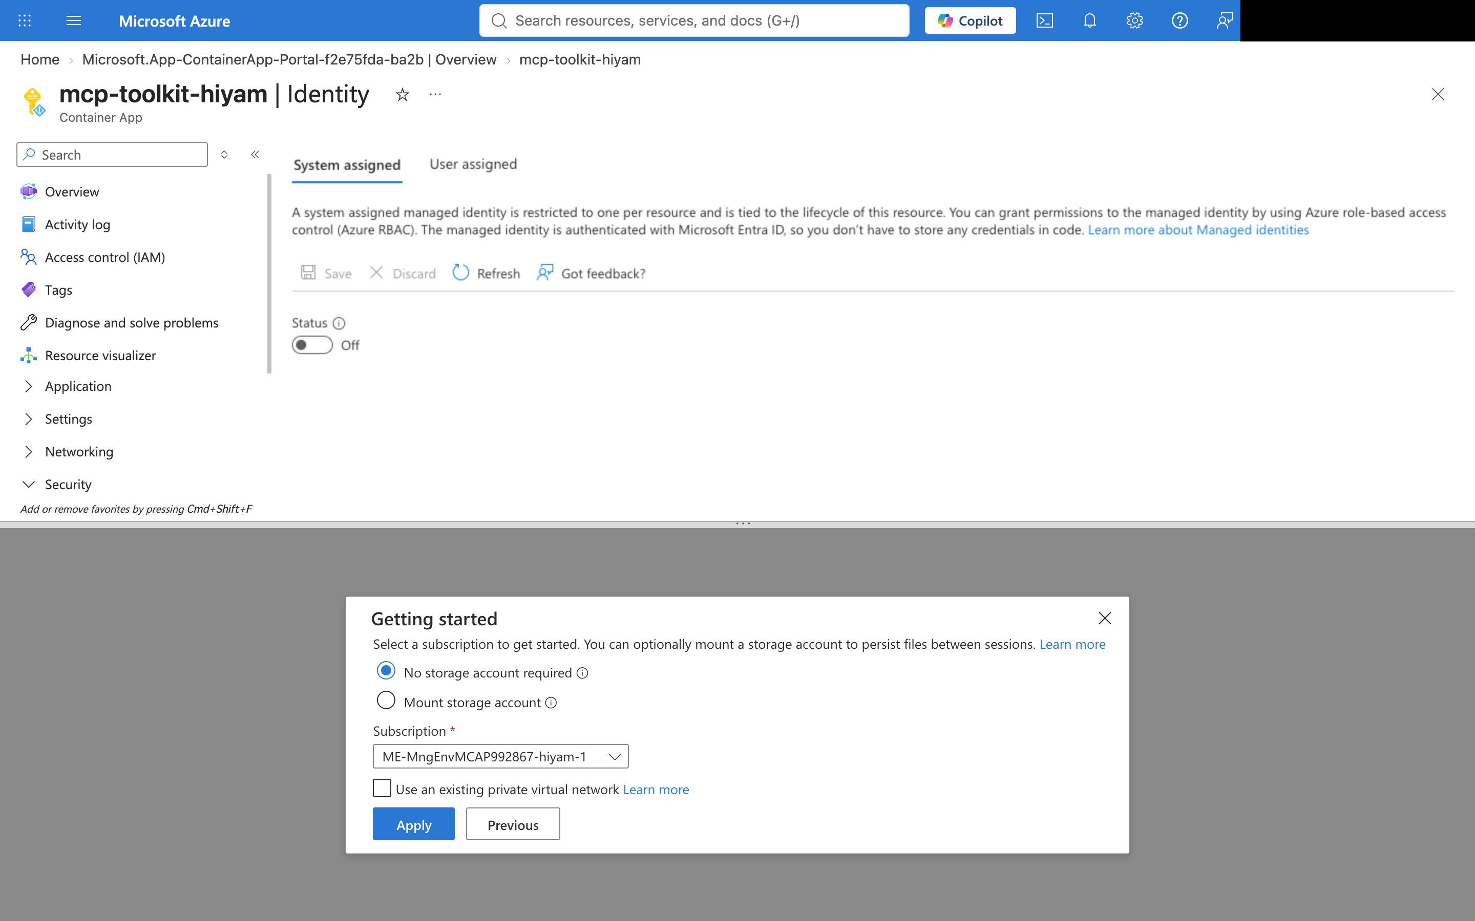
コンテナアプリのマネージド ID の作成と Cosmos DB へのアクセス件の付与
Azure Workshop for Beginners | 第12回
Azure Cloud Shell を PowerShell で開きます。
Cloud Shell のアイコンを選択
ストレージアカウントは不要を選択
受講者用サブスクリプションを選択
PowerShell を選択

Slide 11
コンテナアプリのマネージド ID の作成と Cosmos DB へのアクセス件の付与
Azure Workshop for Beginners | 第12回
受講者用手順書に記載の以下のコマンドを Azure Cloud Shell で実行する
$cosmosResourceGroup = "<cosmos-resource-group>"
$cosmosAccountName = "<cosmos-account-name>"
$cosmosAccountId = az cosmosdb show `
--resource-group $cosmosResourceGroup `
--name $cosmosAccountName `
--query id `
--output tsv
$mcpPrincipalId = "<MCP_PRINCIPAL_ID>"
az cosmosdb sql role assignment create `
--resource-group $cosmosResourceGroup `
--account-name $cosmosAccountName `
--role-definition-id "00000000-0000-0000-0000-000000000001" `
--principal-id $mcpPrincipalId `
--scope $cosmosAccountId
MCP Principal ID はアプリ登録の Client ID のこと

Slide 12
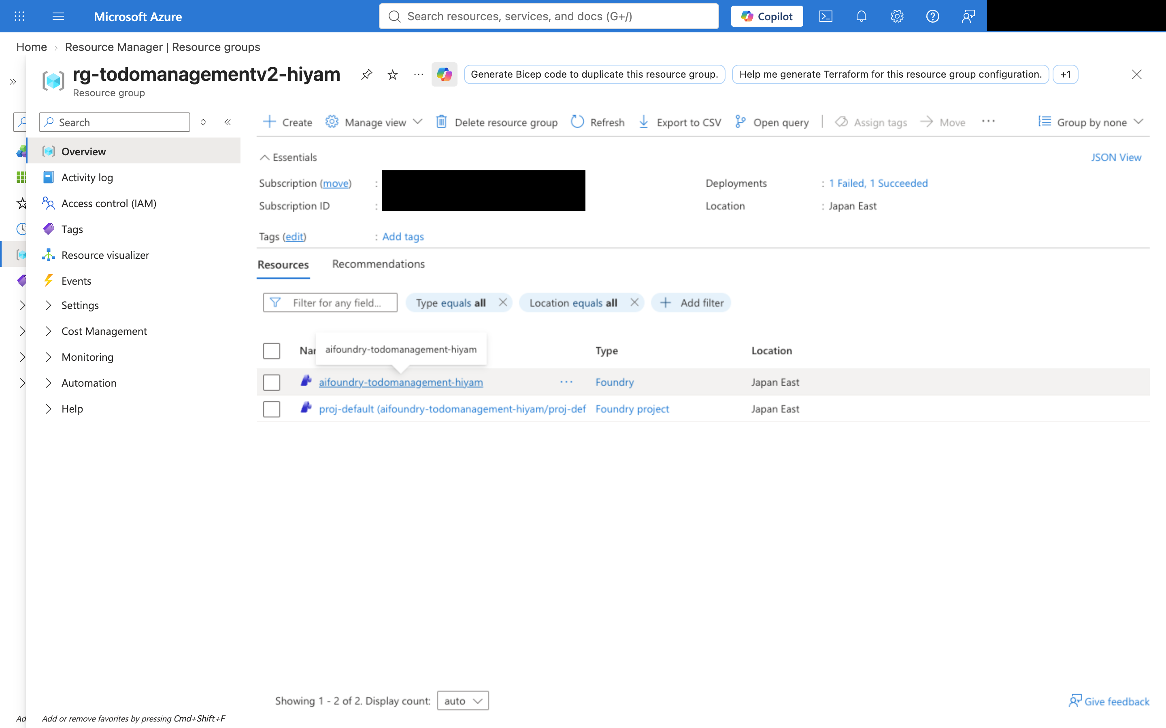
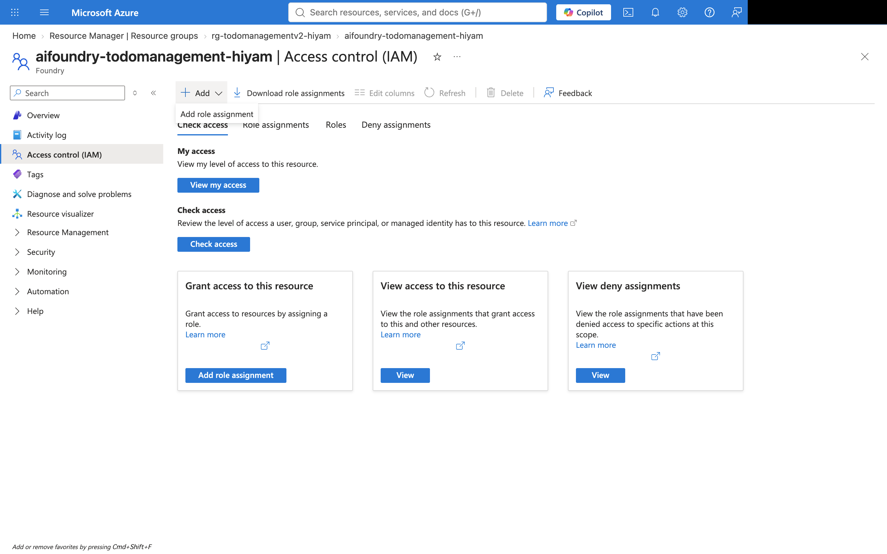
コンテナアプリのマネージド ID に Foundry リソースのロールを付与する
Azure Workshop for Beginners | 第12回
コンテナアプリのマネージド ID に Foundry リソースをスコープとして Foundry User のロールを付与する
自身のリソースグループを選択し、Foundry リソース、を選ぶ。Foundry Project ではない。

Slide 13
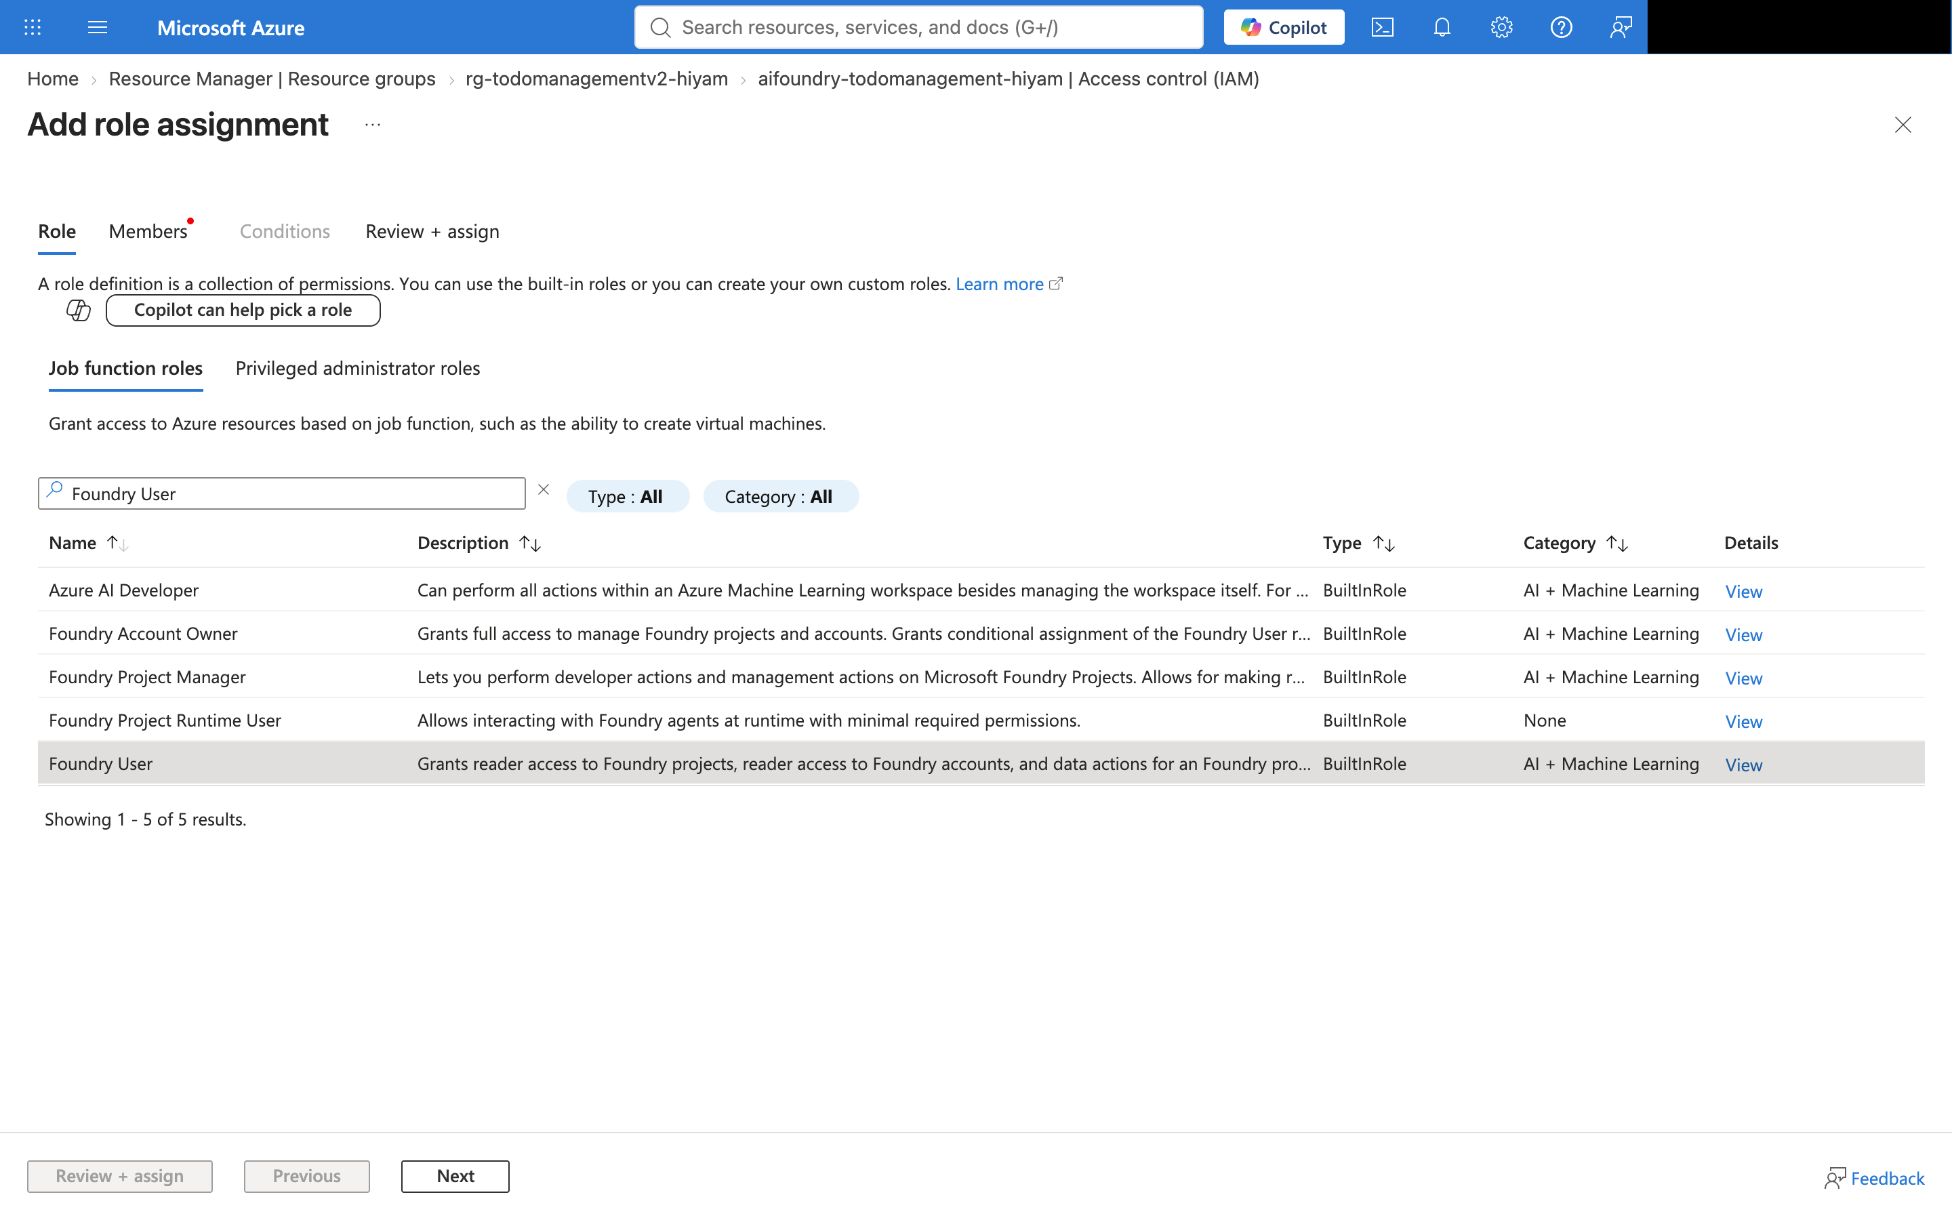
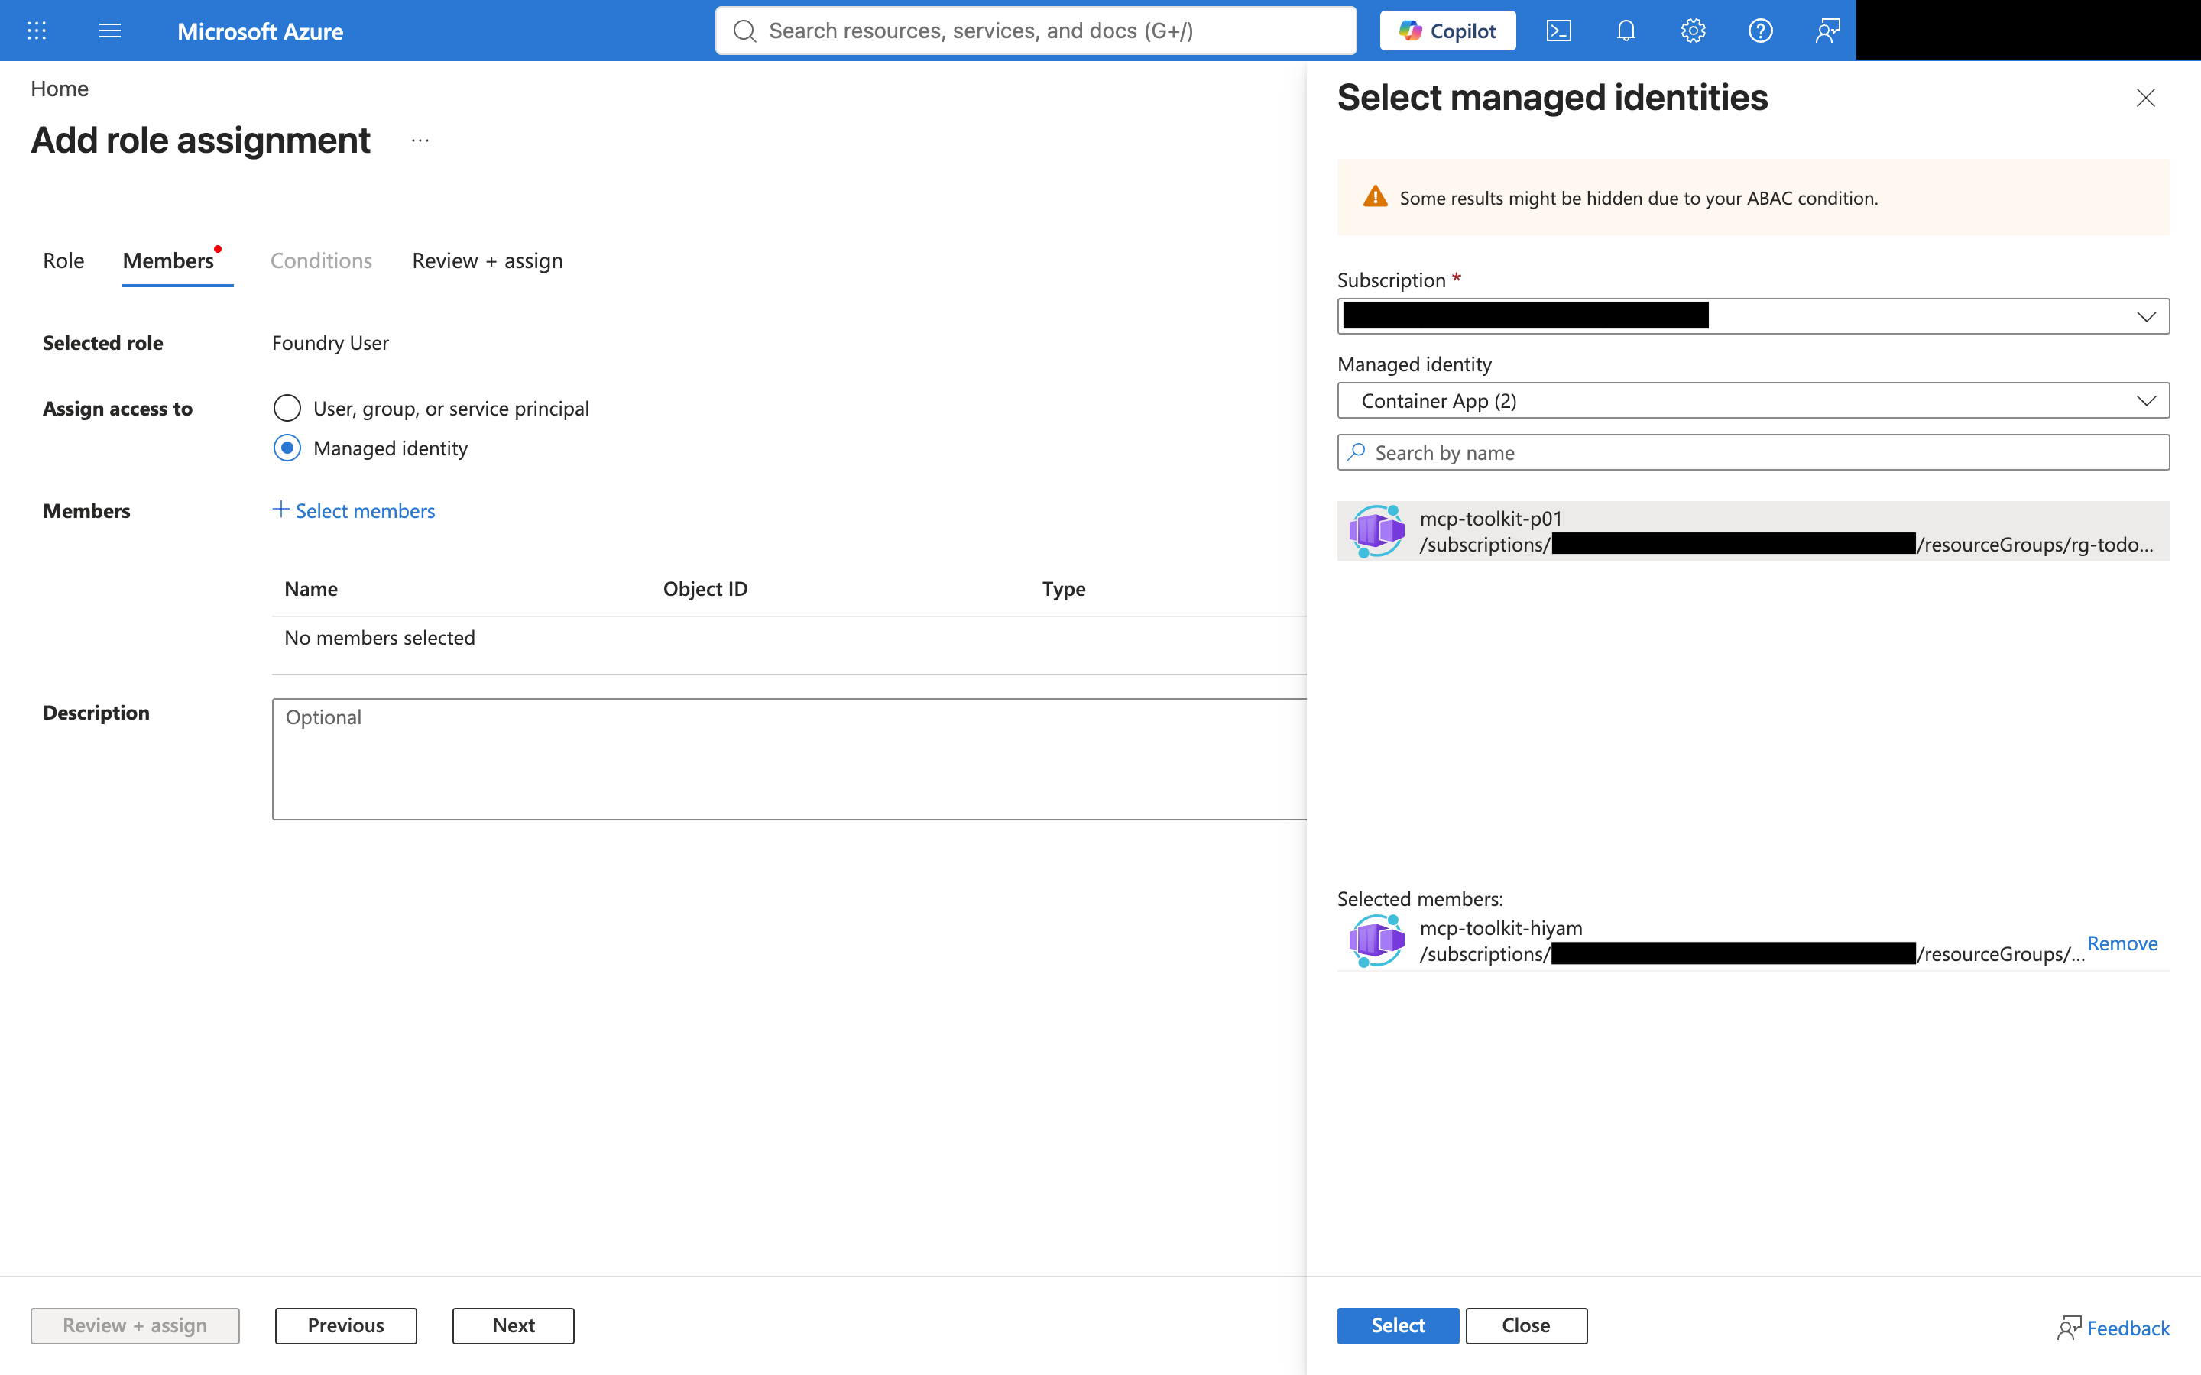
コンテナアプリのマネージド ID に Foundry リソースのロールを付与する
Azure Workshop for Beginners | 第12回
コンテナアプリのマネージド ID に Foundry リソースをスコープとして Foundry User のロールを付与する
マネージド ID を選択
Foundry User を検索
ハンズオンで利用しているサブスクリプションを選択し、システム割り当てマネージド ID の中からコンテナアプリを選択。
作成したコンテナアプリのマネージド ID を指定する
Foundry User を選択

Slide 14
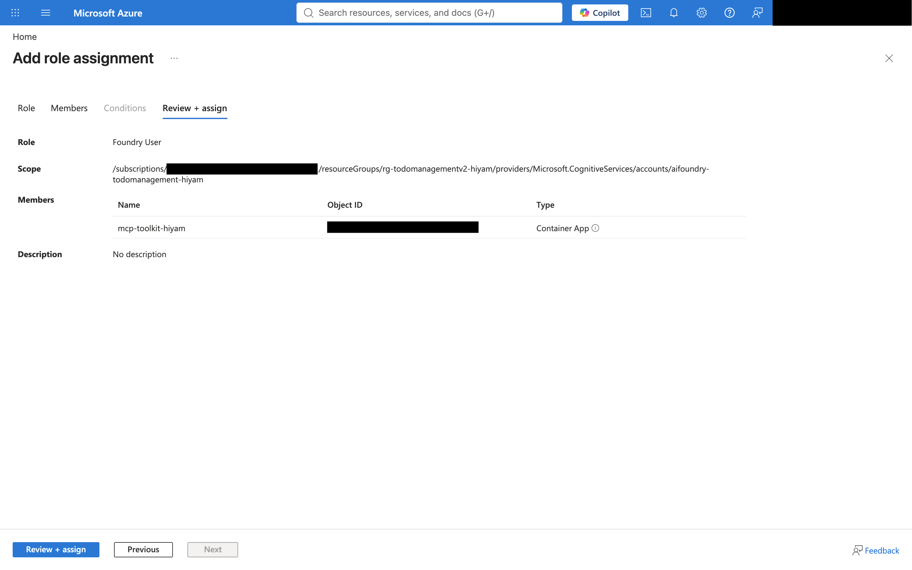
コンテナアプリのマネージド ID に Foundry リソースのロールを付与する
Azure Workshop for Beginners | 第12回
コンテナアプリのマネージド ID に Foundry リソースをスコープとして Foundry User のロールを付与する

Slide 15
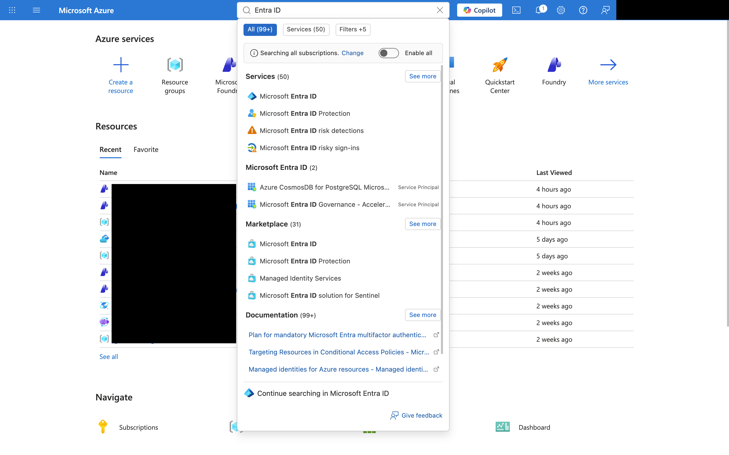
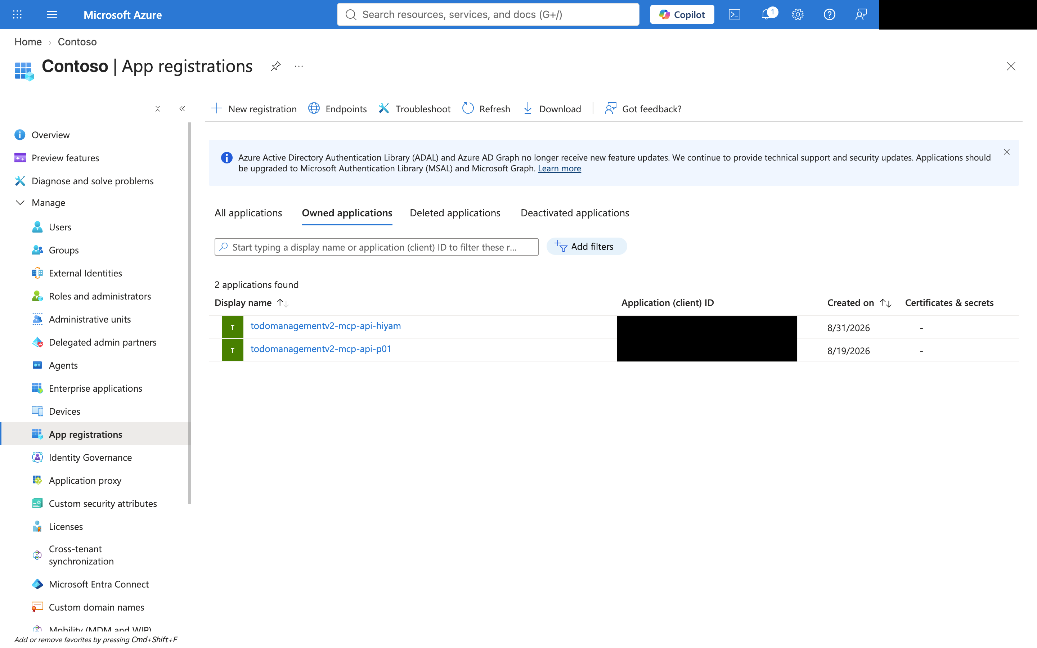
アプリ登録にリダイレクト URI を設定する
Azure Workshop for Beginners | 第12回
作成しておいたMCP 用コンテナアプリのためのアプリ登録のリダイレクト URI を設定する
Entra ID で検索
Entra ID を選択
アプリ登録を選択
所有しているアプリケーションの中から先程作成したアプリ登録を選択。
表示されない場合は、すべてのアプリケーションから検索バーに Client ID を入れて検索し、選択する

Slide 16
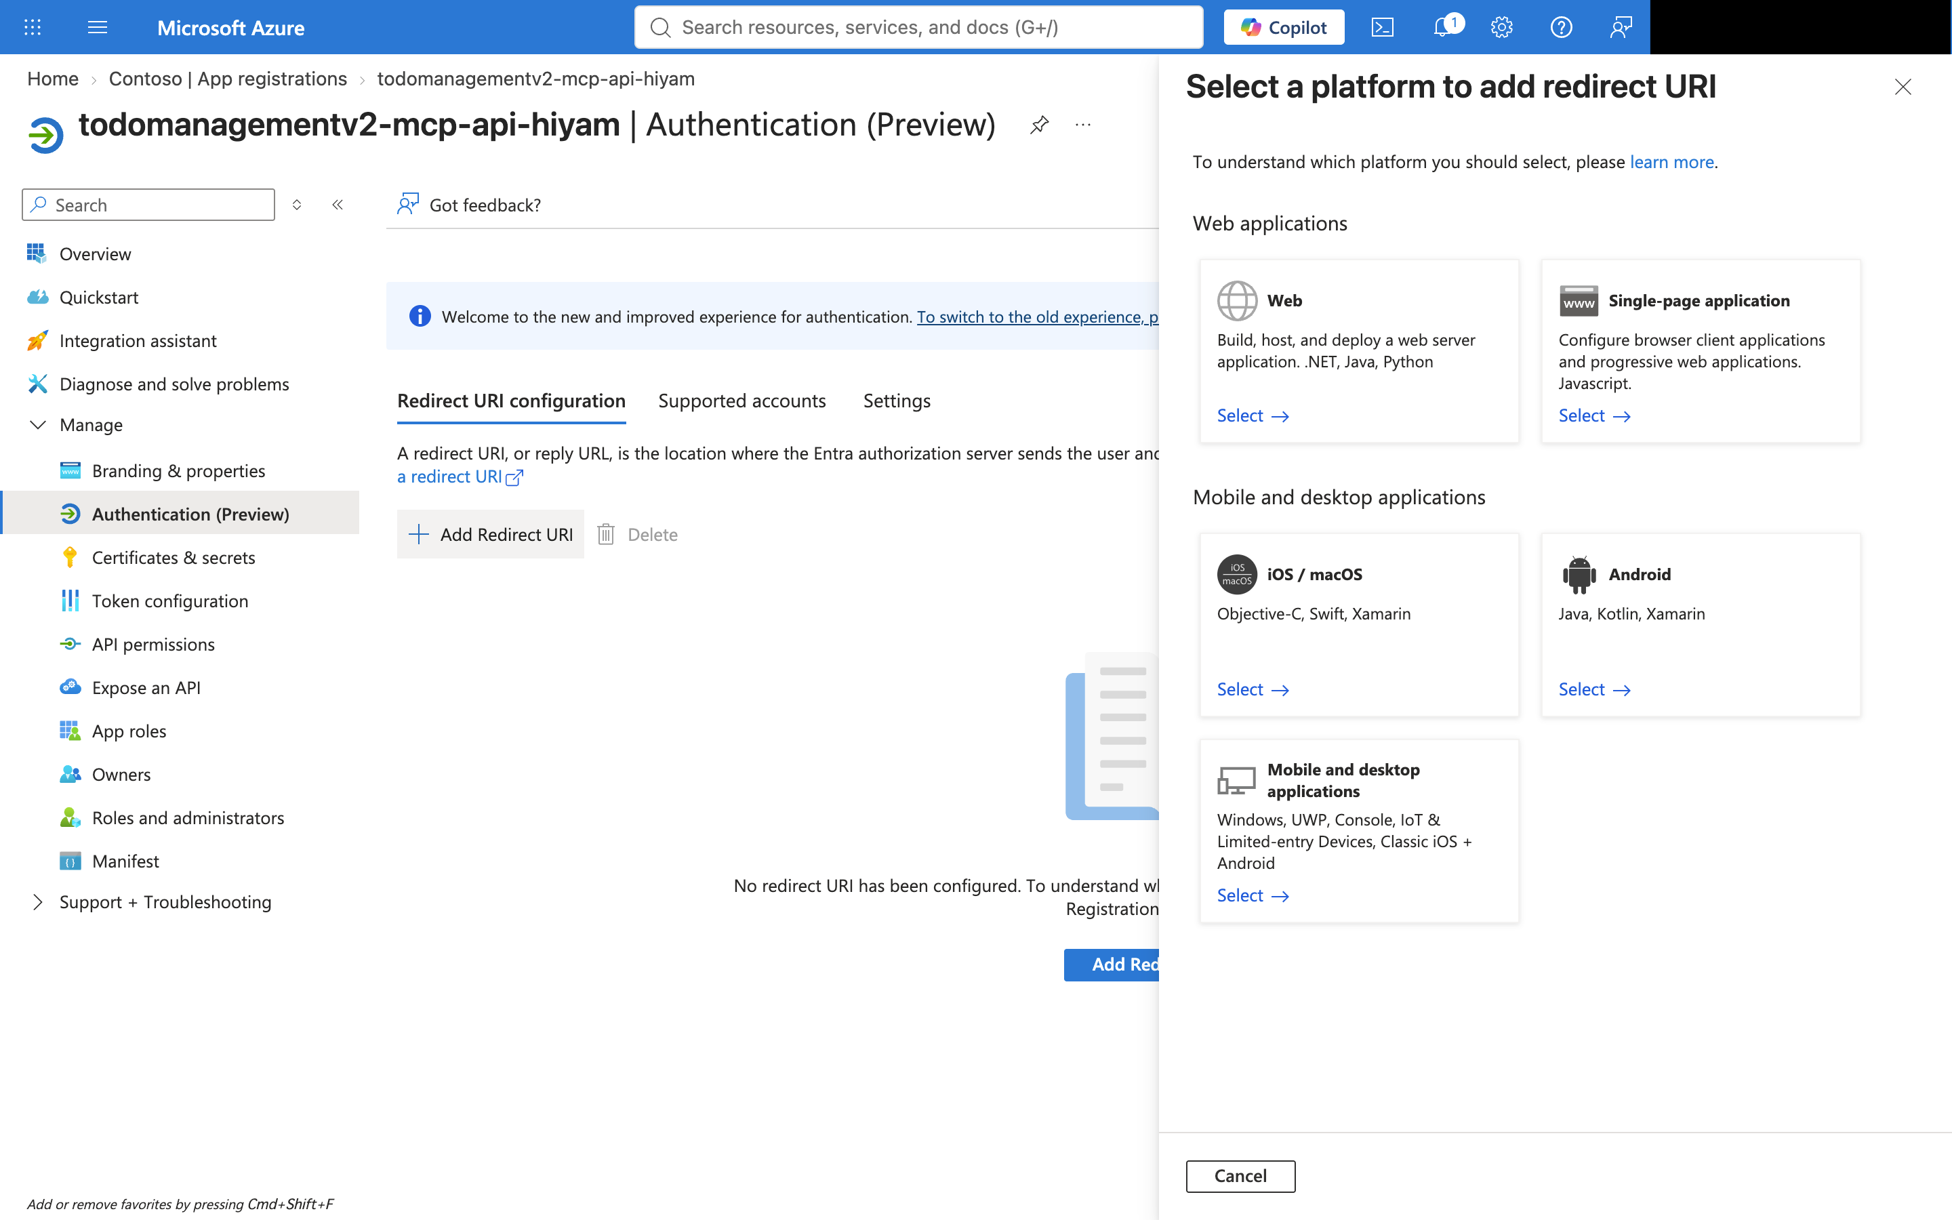
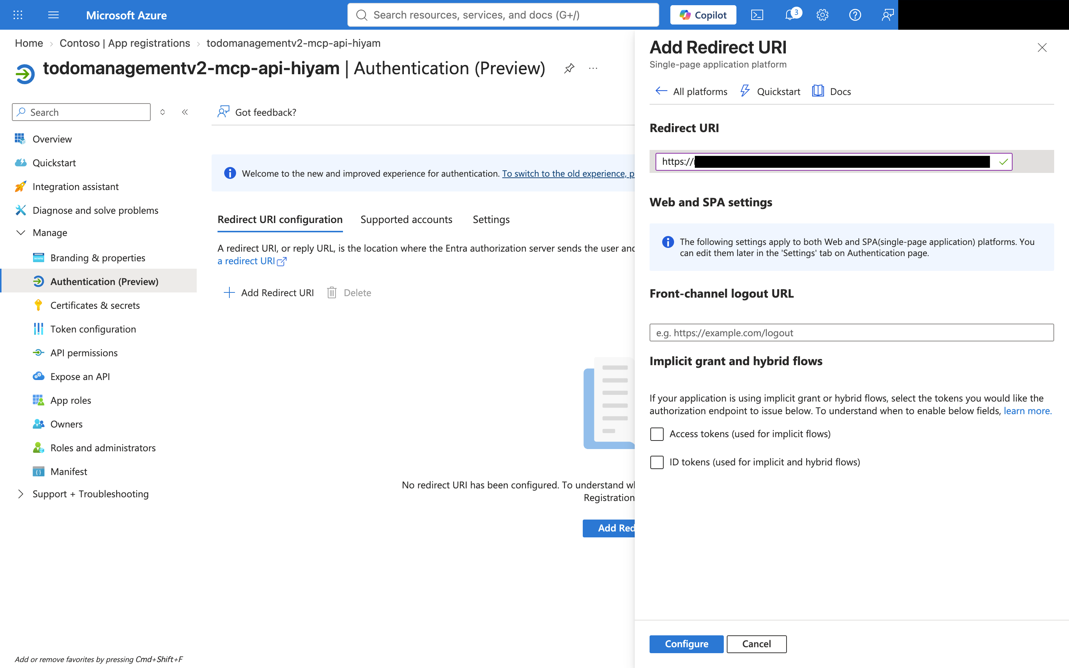
アプリ登録にリダイレクト URI を設定する
Azure Workshop for Beginners | 第12回
作成しておいたMCP 用コンテナアプリのためのアプリ登録のリダイレクト URI を設定する
Authentication (Preview) を選択
コンテナアプリの Application URL を入力
SPA を選択
リダイレクト URI の追加を選択

Slide 17
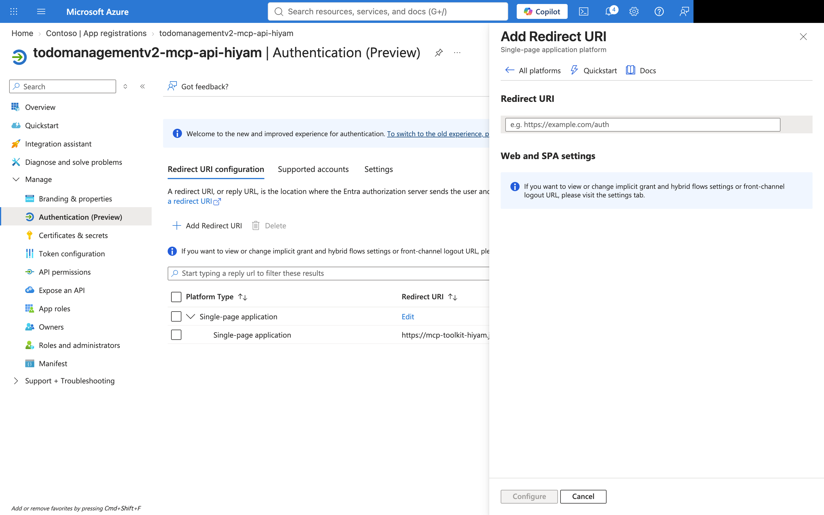
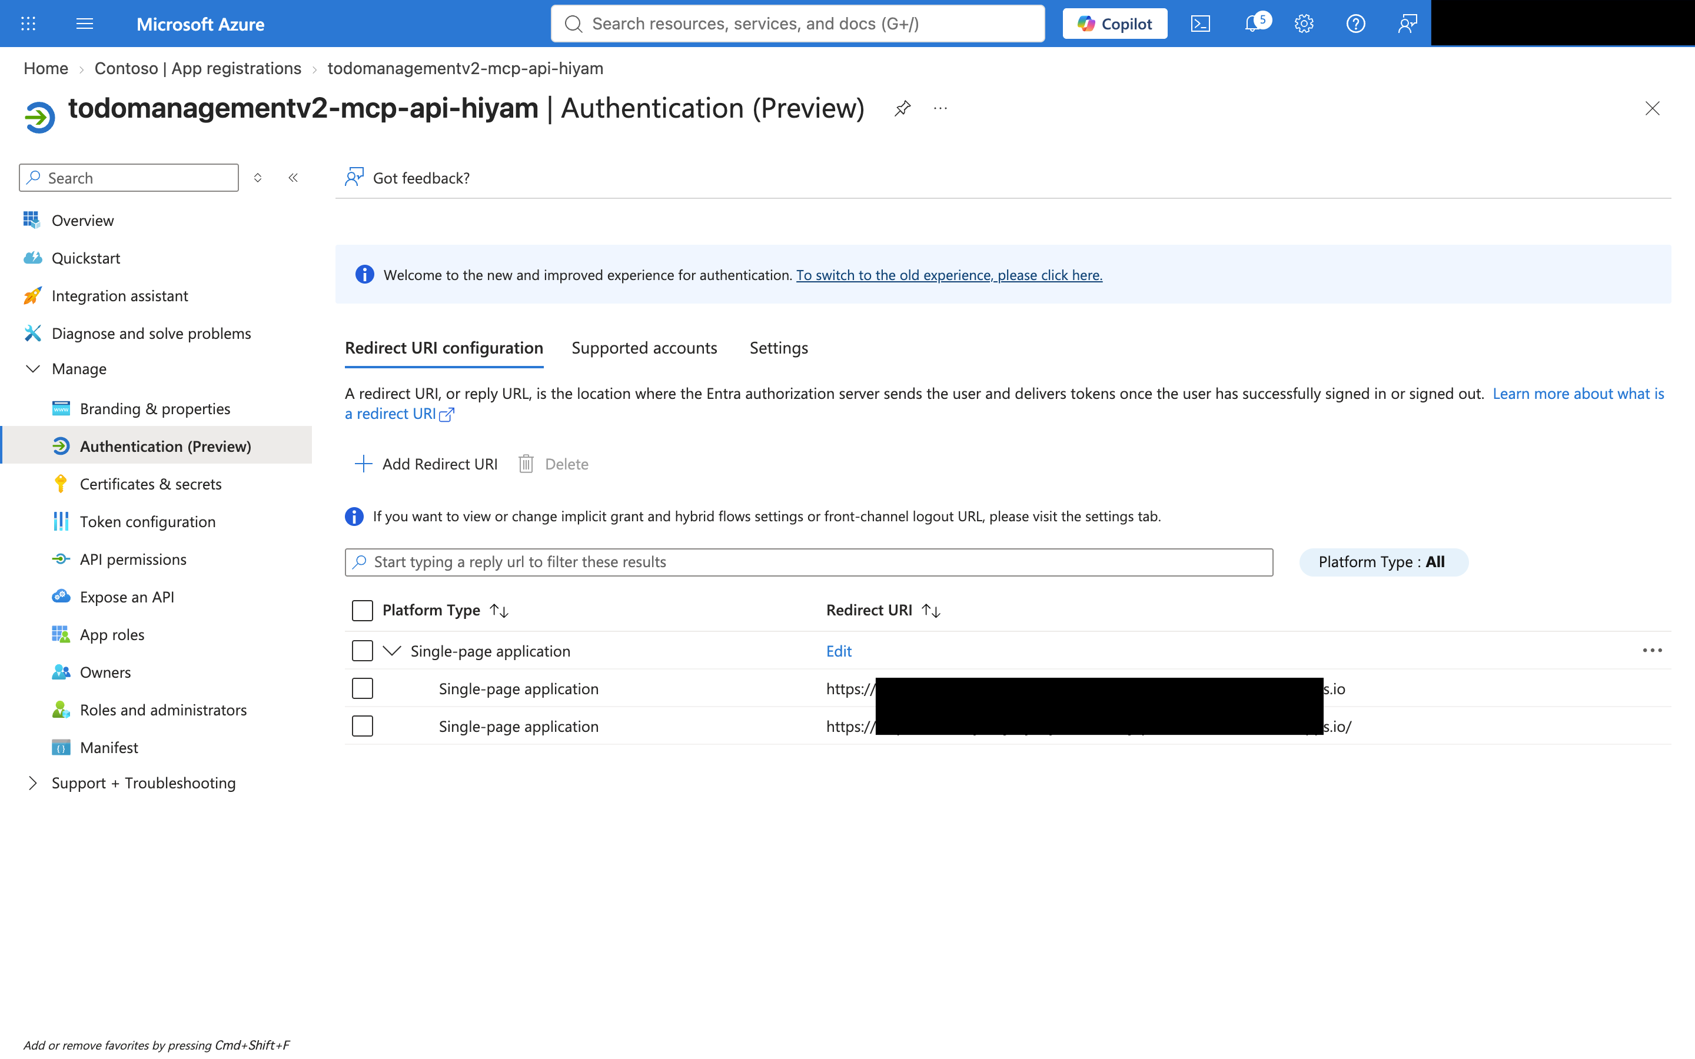
アプリ登録にリダイレクト URI を設定する
Azure Workshop for Beginners | 第12回
作成しておいたMCP 用コンテナアプリのためのアプリ登録のリダイレクト URI を設定する
追加した URL の末尾に / がついていたら、/ がないものを、/ がなければ、/ がついたものを追加する
URL の末尾に / があるものと、無いものが2行並ぶ

